Slide 1



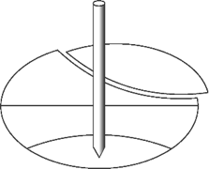
5 години Българско общество по строително право
Новата Изумрудена книга на FIDIC, I издание 2019 г.:
инструмент за по-разумно управление на риска при строителството на подземна инфраструктура
д-р инж. Адриана Спасова
FIDIC акредитиран лектор
Одобрен аджудикатор от Списъка на Президента на FIDIC
Председател на УС на БОСП
Президент на ЕОСП
Доц. д-р инж. Чавдар Колев
Председател на Българското Дружество по земна механика и геотехническо инженерство

Slide 2


Новата Изумрудена книга на FIDIC
FIDIC - Federation Internationale Des Ingenieurs-Conseils
Международна федерация на инженерите консултанти
Федерацията е създадена с цел защита на професионалните интереси на асоциациите членки и за разпространение на информация, представляваща интерес за инженерите консултанти.
Представлява около 1 милион експерта в над 100 страни.
В България пълноправен член е БААИК.
ФИДИК е основана през 1913 г. от три национални ассоциации на инженери-консултанти от европейски страни.

Slide 3

Новата Изумрудена книга на FIDIC
Важна роля за развитието на строителните договори изиграва публикацията на Едуард Риммер през 1938 г., презентирана пред Института на строителните инженери в Лондон.
Риммер препоръчва да се подготвят стандартизирани договорни условия, които са приложими при възникване на всякакви непредвидени ситуации, като балансират правата и задълженията на страните и предвиждат разумни компенсации, когато е необходимо.
Риммер отчита факта, че колкото и ерудиран и справедлив да е Инженерът, той работи за клиент, който постоянно го притиска да завърши проекта в рамките на срока и бюджета.

Slide 4


Новата Изумрудена книга на FIDIC
Английският Институт на строителните инженери (ICE) приветства идеите на Риммер, но Втората световна война забавя издаването на първите стандартизирани договорни условия за строителство.
Първото издание на Договорните условия на ICE излиза през 1945 г.
ФИДИК публикува първите Договорни Условия през 1957 г., изготвени на база на тези на ICE.

Slide 5
Новата Изумрудена книга на FIDIC
През 1994 е създадена работна група, със задачи:
  осъвременяване на Червената и Жълтата книги;
  преразглеждане последователността на клаузите;
  да не се отделят доставките на технологично оборудване от проектиране-строителство;
  осъвременените книги да си приличат - всяка тема да се разглежда с подобни изрази.
  Така се издават новите книги – Дъгата на ФИДИК от 1999 г.
През 2017 г. излиза второто издание на книгите за големи обекти.

Slide 6
Новата Изумрудена книга на FIDIC
Българското общество по строително право (БОСП) е създадено през 2015 г., за да обедини усилията на експертите юристи, инженери и архитекти, за развитието на българското строително право и приложението на добрите международни практики.
Популяризиране на международните типови договорни условия, в т.ч. и на FIDIC, е една от целите на БОСП, съгласно Устава.
През 2015 г., по възлагане на КСБ, БОСП изготви типови договорни условия за България на база Жълта и Червена книги на FIDIC, издание 1999 г., заедно с Ръководства за подготовката на Договорно споразумение и Специфични условия.
Работна група на БОСП с ръководител адв. Виктория Пенкова работи по превода на Жълтата книга 2017 г.

Slide 7







Новата Изумрудена книга на FIDIC
През 2019 г. FIDIC съвместно с Международна асоциация за подземно и тунелно строителство (ITA-AITES) издава новата Изумрудена книга “Договорни условия за подземни работи”, проектирани от Изпълнителя, съгласно референтния проект на Възложителя и Базовия геотехнически доклад

Slide 8
Новата Изумрудена книга на FIDIC
90% от клаузите на Жълтата книга 2017 г. са интегрирани без изменения в Изумрудената книга;
Включва няколко нови концепции при управлението на рисковете, свързани с подземните условия;
Тези рискове не могат достатъчно точно да се оценят преди подписването на Договора и затова не бива да се прехвърлят изцяло на Изпълнителя.

Slide 9

Новата Изумрудена книга на FIDIC
Експертите и техните познания играят ключова роля в изпълнението на инфраструктурнитe проекти, особено тези, които включват сложни геоложки условия.
Ролята на експертите – консултанти в досегашната практика у нас има две противоположни лица:
Когато Главният изпълнител е международна компания, консултантът работи ефективно по правилата на FIDIC;
Когато Главният изпълнител е местна компания, на консултантите се отрежда по-скоро формална роля.
За строителството на тунели подобна принизена роля е порочна!

Slide 10
Засега у нас договорните условия на Жълтата книга на FIDIC не дават най-добрите резултати при подземно строителство.
За изпълнителя остават твърде много рискове от непроучената достатъчно прецизно скална среда, което неминуемо оскъпява проекта. Този подход за съжаление се практикува често при тунелите у нас.
Възложителите, инженерите и строителите трябва да предвиждат и предотвратяват рисковете, да обосновават решенията си за интервенции и операции, да контролират разходите и сроковете в контекста на устойчивото развитие.

Slide 11
Новата Изумрудена книга на FIDIC
Според Изумрудената книга, Възложителите трябва да вземат под внимание пет характеристики, критични за успеха на проекта и за смисленото остойностяване на финансовото предложение:
три уникални характеристики на подземните работи:
  Технологията за изпълнение на изкопните и пробивни работи и укрепването на скалната/земната среда e основeн фактор за успешната реализация на проекта;
  Физическият достъп до Работите често е ограничен, което поставя редица условия за организацията на строителството;
  Теренът, под който се строи, обикновено принадлежи на различни трети страни.

Slide 12
Новата Изумрудена книга на FIDIC
Характеристики, критични за успеха на проекта и за смисленото остойностяване на финансовото предложение:
две важни характеристики, които не са уникални за подземното строителство:
  Необходима е голяма инвестиция за строителна механизация и оборудване;
  Земните работи и облицовките са с голяма продължителност.

Slide 13
Към важните характеристики , които важат и за тунелното строителство би следвало да се прибави изискването за непрекъснатост на производствения цикъл:
Всяко забавяне на укрепването при забоя крие висок риск от разрушение!
Прокопаването нарушава природното равновесие на масива и той започва да се разхлабва. По-слабите скали се разхлабват по-бързо, стритите участъци – незабавно.
Точно затова проучването и технологията са най-важните фактори за успешния проект.

Slide 14
Пример от практиката:
Прокопаването на наш тунел в слаби скали бе спряло само за едно денонощие – на Бъдни вечер, а на следващия ден бригадата заработи, но без своя опитен бригадир.
Намалената производителност и пропуснатото денонощие доведоха до срутване на забоя и само късметът спаси живота на работниците.
Спирането на ритъма изисква незабавно консервиране на обекта!

Slide 15
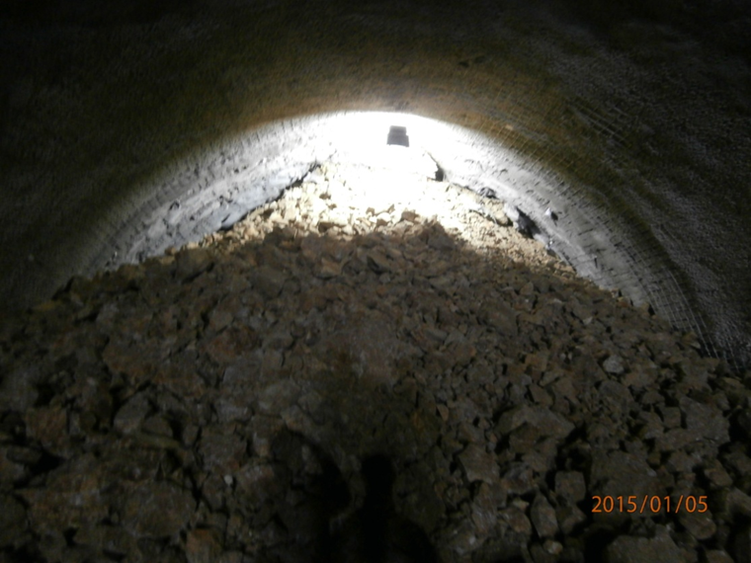
Разрушение при забоя:

Slide 16
Друг пример от практиката:
Преди повече от 30 години е преустановен пробивът на жп тунела Лозарево по линията Карнобат – Синдел.
Липсата на подходяща консервация е предизвикала пропадане на терена в северния забой, свличане на откосите при порталите, запълване на тунела с вода и в крайна сметка днес тунелът се е превърнал в руина.

Slide 17
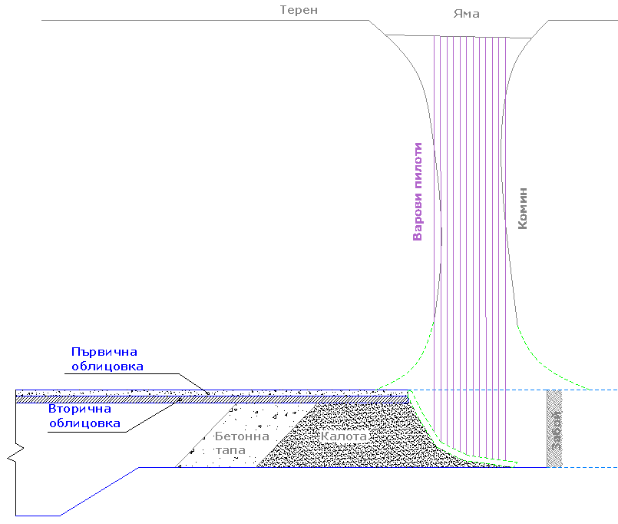
Схема на аварията в тунел Лозарево:

Slide 18
Има примери от практиката и за подценяване на слабите скали:
Стремежът към ниска себестойност на прокопаването довежда проектанта и строителя до опасни крайности:
В един от проектите правилно е записано да се прави предпазен чадър от субхоризонтални анкери над забоя, които да укрепят масива и да го предпазят от срутване при прокопаването.
Записано е, обаче това да се прави само при необходимост и по предписание на геолога след оценка на скалата в забоя.
На практика, обаче нито геологът стои до забоя и постоянно да преценява ситуацията, нито строителят има намерение да губи време и средства за предпазен чадър.
Пълен геофизически профил по цялото трасе на тунела бе направен едва след аварията.

Slide 19
Естественият скален масив никога не е хомогенен и издържан по цялото трасе. Пукнатините на слабите скали не се виждат с просто око по забоя, защото са неразтворени, притиснати от натиска. Така у нас за 300 м тунел имаше две подобни опасни разрушения на забоя.
Впрочем, в световната литература има описани немалко такива случаи, например в Австралия за 3 km са станали 7 срутвания. Почти за всички такива случаи обаче публикациите приключват до средата на 50-те години на миналия век.
Счита се, че при съвременните стандарти за строителство на тунели предпазните чадъри са задължителни при работа в слаби и разломени скали.

Slide 20
Примери от практиката за аварии на тунел в глинеста среда:
Разхлабването на масива от глина настъпва почти незабавно, пропорционално на водното съдържание. Ето защо направата на предварителен защитен ореол от инжекционни анкери около свода и стените на тунела е от първостепенна необходимост.
Въпреки това обаче продължаваме да имаме чести такива случаи в нашето тунелно строителство.

Slide 21
Примери от практиката за аварии на тунел в глинеста среда:
Винаги, когато покритието на тунела е било малко в глинестата среда – напр. равно на диаметъра на тунела и не е имало предварително заздравяване около забоя, се е стигало до разрушение на забоя.
Такива примери имахме както по пътните тунели, така и в метрото.
Най-подходящият тунелен метод в глинеста среда е щитовият, но когато се прилага Новият австрийски метод, много често се стига до подобни аварии, главно заради пропуски в проекта и проучването. Няма съответствие между технологията, организацията и конструкцията с реалната геоложка обстановка.

Slide 22
Примери от тунел за метрото в глинеста среда:
По трасето на метрото също имаше подценяване на проблема със слабата глинеста среда при относително малко покритие – само 7m - 8m при диаметър на тунела около 5m.
По надлъжния геоложки профил са показани разседи и малки разломи, за чието преминаване не бе предвиден защитен чадър с инжекции или други заздравителни мерки.

Slide 23
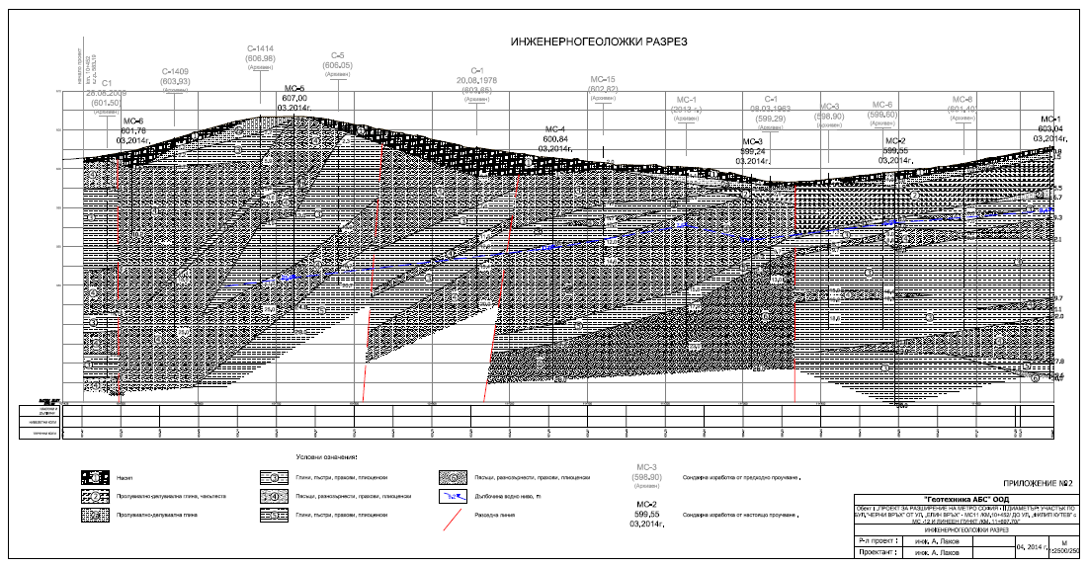
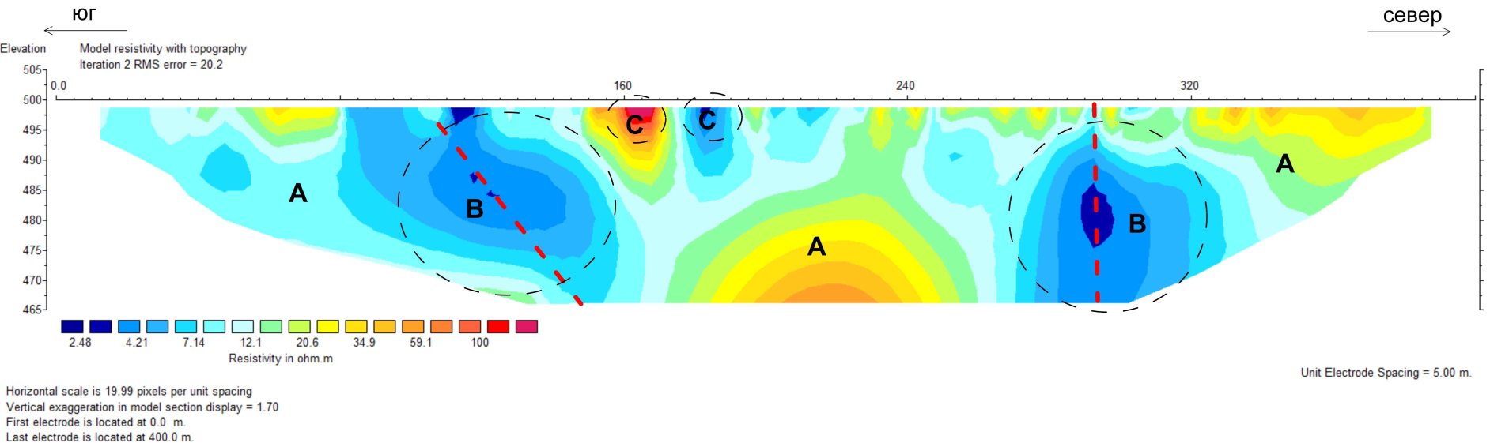
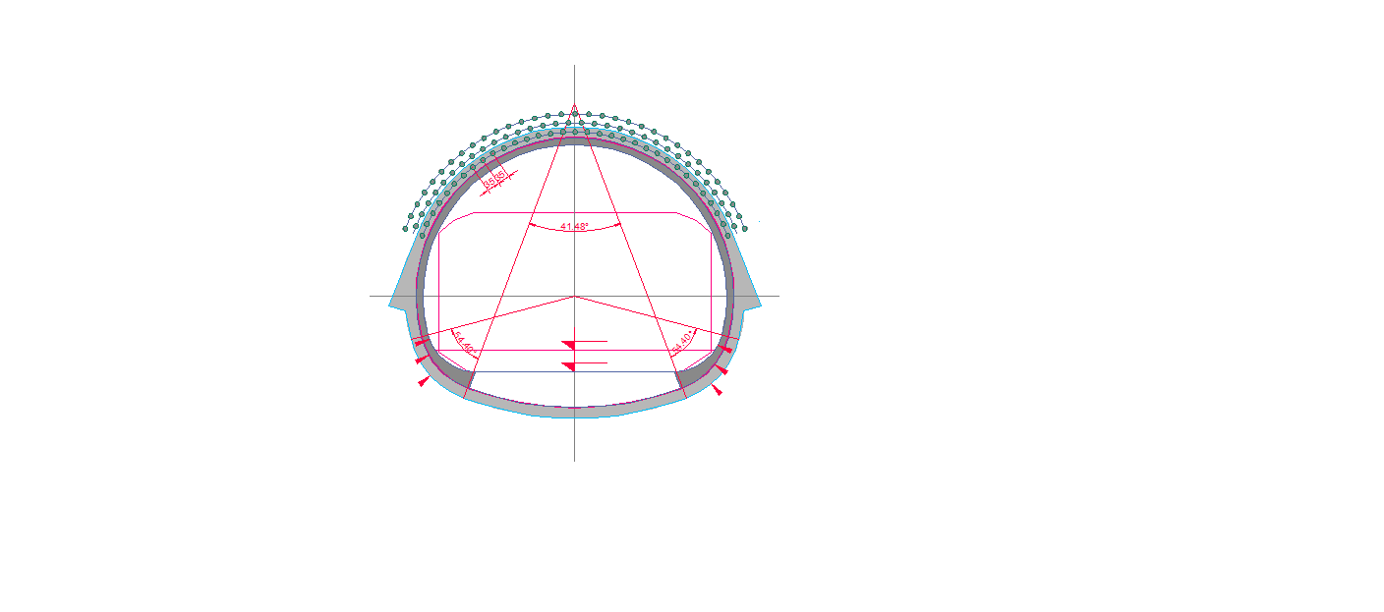

Slide 24
Новата Изумрудена книга на FIDIC
При Изумрудената книга както при Жълтата книга:
Възложителят проучва Площадката и подготвя Изискванията на Възложителя;
проектирането е риск на Изпълнителя.

Slide 25
Новата Изумрудена книга на FIDIC
Възложителят приема риска за непредвидими физически условия, както е при Жълтата книга, но при Изумрудената книга има повече сигурност и справедливост:
Базовият геотехнически доклад (Geotechnical Baseline Report -“GBR”) конкретизира разпределението на риска за подземните физически условия (ПК 1.1.51).
Изпълнителят приема риска да проектира и изпълни работите съгласно условията на GBR и Изискванията на Възложителя.
GBR е внимателно съставен договорен документ, спрямо който се определя дали действителните условия са по-неблагоприятни или са по-благоприятни.
GBR описва с конкретни параметри очакваните геотехнически условия, рисковете, свързани с тях и работите, които трябва да се изпълнят при тези условия.

Slide 26
Новата Изумрудена книга на FIDIC
GBR включва предложена от Възложителя технология на строителство за всяка зона, илюстрирана с референтни чертежи, както и очакваната реакция на земната основа.
GBR включва параметри за максимално слягане на засегнати конструкции и мерки за мониторинг.
Приложение А на Изумрудената книга дава указания за съставянето на GBR и неговото съдържание.
GBR не повтаря Доклада с геотехнически данни (Geotechnical Data Report), а включва добре обмислени параметри на база на детайлни инженерно-геоложки и хидроложки проучвания и допускания за вероятни препятствия и изменения на установените характеристики.

Slide 27
Разлика между геотехнически и инженерно – геоложки доклад
У нас все още не се прави разлика между геотехническия и инженерно – геоложкия доклад и най-често двете понятия се отъждествяват с доклада от инженерно – геоложките проучвания.
Вярно е, че понятието геотехнически доклад бе въведено наскоро от Еврокод 7, а самата дума геотехника също е сравнително нова в световната практика. В миналото се ползваха ясно разграничените понятия като инженерна геология, земна механика и фундиране, геофизика, хидрогеология и др.

Slide 28
Разлика между геотехнически и инженерно – геоложки доклад
През последните две десетилетия на XX век постепенно в техническия език започна да навлиза от английски понятието геотехника. То обединява всички споменати области на науката и практиката, свързани със строителните аспекти на почвата и нейното взаимодействие с конструкциите. Понятието обединява дейностите по проучването, проектирането и строителните технологии за фундиране, укрепване, почвено заздравяване и др.
С две думи, геотехниката предполага интердисциплинарност на познанията и уменията в областта на геологията, геофизиката и строителството.

Slide 29
Смисъл на понятието Базов геотехнически доклад
В Изумрудената книга се въвежда новото понятие Базов геотехнически доклад (GBR), който всъщност съответства на геотехническия доклад по смисъла на Еврокод 7.
Подчертава се и разликата му с доклада за геотехническите данни (GDR). Точно GDR съответства на инженерно – геоложкия доклад.
Базовият геотехнически доклад за разлика от GDR дава както непрекъснатата геоложка картина по цялата дължина на тунела, така и проектната концепция за укрепителната конструкция във всички участъци по трасето, заедно с геомеханичния анализ на скалната среда и нейното взаимодействие с конструкцията.

Slide 30
Геотехнически доклад по смисъл на Еврокод 7
Еврокод 7 регламентира изготвянето на Геотехнически доклади за обектите в зависимост от сложността на техническия проблем.
Не става въпрос за инженерно – геоложки доклад от проведено проучване, а за проведени анализи на граничните състояния в земната основа (или скалната среда) за конкретния проект.

Slide 31
Геотехнически доклад по смисъл на Еврокод 7
Структурата на геотехническия доклад включва следното:
Описание на площадката;
Почвени условия;
Описание на обекта и въздействията;
Изчислителни стойности;
Използвани норми и стандарти;
Посочване на подходящо трасе и ниво на риска;
Геотехнически изчисления и чертежи;
Препоръки за проектиране на укрепването и облицовката;
Списък на обстоятелствата, подлежащи на проверка по време на строителството или изискващи поддръжка.

Slide 32
Примерна структура на Геотехнически доклад за тунел
Съдържание на геотехническия доклад:
Обхват
Референтни документи (норми, стандарти, библиография)
Описание на дейностите
Характеристики на строителните материали
Определяне на типовите профили за тунелната конструкция
Етап на проучване
Етап на диагностика
Етап на заздравяване
Анализ на типовите профили и оразмерителни проверки
Заключения
Вижда се, че докладът е по-скоро изчислителен, от колкото геоложки!

Slide 33
Кратки пояснения по съдържанието на Геотехнически доклад за тунел
ХАРАКТЕРИСТИКИ НА СТРОИТЕЛНИТЕ МАТЕРИАЛИ - Представят се основните свойства на материалите: якост и деформируемост в съответствие с Еврокод и Българско национално приложение.
ОПРЕДЕЛЯНЕ НА ТИПОВИТЕ НАПРЕЧНИ ПРОФИЛИ ЗА ТУНЕЛА –
Армировъчен елемент:
– Първичен крепеж, формиран със скални анкери и пръскан бетон със стъклени фибри;
– Неармиран бетон за контрасвода на тунела и ограничители;
– Неармиран бетон за постоянната облицовка;
Фазите на строителство са както следва:
Фаза A Изкоп по пълен профил, направен с еднократни изкопни работи, имащ макс. дължина от 2.4м;
Фаза B Полагане на първичен крепеж с макс. разстояние до забоя от 2,4м;
Фаза C Радиални сондажи. Макс. разстояние между последния ред анкери и забоя на тунела – по-малко от 6м;
Фаза D Прокопаване на контрасвода на тунела;
Фаза E Полагане на контрасвода на тунела (макс. разстояние от забоя max 15Φ );
Фаза F Полагане на постоянната облицовка (макс. разстояние от забоя или да бъде max 25ф или да бъде дефинирано на база реалното, текущо поведение на изкопа);

Slide 34
Етап на проучване:
Проучвателният етап е първата стъпка, чрез която предварително се определят стойностите на геотехническите характеристики, важни за проекта на настоящия тунел.
Геоложките и геоморфологичните данни са почерпени от библиографска извадка, геоложки изследвания и геотехнически проучвания, събрани в предишните и настоящата фази на проекта.
Мястото на строежа е посетено от специалисти, които са се запознали със ситуацията при тунелните портали.
Резултатите от изследванията се дават чрез геотехническите параметри в таблица.

Slide 35
Таблица с геотехническите параметри:

Slide 36
Етап на диагностика:
Първият етап на диагностициране определя очакваното поведение на изкопа без конструктивно укрепване, вземайки предвид данните, събрани през изследователската фаза.
Това е основен момент в проекта на тунела, защото само чрез анализ на деформациите (как и къде могат да се появят) е възможно да се определят подходящи действия, които да ги управляват в следващите фази на развитие.
Оценката на напрегнатото състояние след изграждането на тунела се извършва чрез анализ на деформациите от прокопаната галерия, който предоставя информация за краткосрочната и дългосрочната устойчивост.

Slide 37
Класификация на поведението на тунелния изкоп:
Оценява се устойчивостта на забоя и стените на тунела при различните геоложки ситуации. Резултатите могат да бъдат три типа:
Устойчив забой;
Кратковременна устойчивост на забоя;
Неустойчив забой.

Slide 38
ОЦЕНКА ЗА ПОВЕДЕНИЕТО НА ТУНЕЛНИЯ ИЗКОП:
Оценката се прави, за да се проучи предварително устойчивостта, както на забоя, така и по контура на тунелния изкоп. Има два характерни случая:
При високо тунелно покритие (отчита се засводяването);
При ниско тунелно покритие (няма засводяване),
Проверките се правят по всичките критични сечения на надлъжния профил.

Slide 39
Етап на заздравяване:
Определят се носещите елементи, необходими да се гарантира краткосрочната и дългосрочна устойчивост на тунелния изкоп, установени в етапа на диагностициране.
Анализ и проверка на типовите секции
Крайните резултати от анализа се дават в таблици:
Секция | km | Покритие [m] | Вид секция
1 | 38+573 | 36.5 | A1
2 | 39+749 | 25 | B1
3 | 38+798 | 21.5 | B1

Slide 40
Резултатите от анализа на проектните секции по крайни и по експлоатационни гранични състояния също се извеждат в таблици:
Крайно гранично състояние – елементи от неармиран бетон
Елемент | h_{w} | M_{max} | N_{SD} | e | f_{cd} | N_{RD}
 | (cm) | (kNm) | (kN) | (m) | (N/mm²) | (kN)
1 | 60 | 48.92 | 1347.03 | 0.04 | 13.33 | 7031.47
21 | 60 | 73.29 | 1632.67 | 0.04 | 13.33 | 6793.65
42 | 120 | 1097.36 | 4194.16 | 0.26 | 13.33 | 8789.82
44 | 80 | 814.15 | 4219.95 | 0.19 | 13.33 | 6829.27
59 | 80 | 952.99 | 5356.83 | 0.18 | 13.33 | 5936.49
Крайно гранично състояние – елементи от неармиран бетон
Елемент | Дебелина | N | V | Acc | s_{cp} | t_{cp} | f_{cvd}
 | (cm) | (kN) | (kN) | [m] | (N/mm²) | (N/mm²) | (N/mm²)
1 | 60 | 1347.0 | 38.6 | 0.60 | 2.245 | 0.096 | 1.754
21 | 60 | 1632.7 | 112.5 | 0.60 | 2.724 | 0.282 | 1.881
38 | 92 | 4060.4 | 641.9 | 0.81 | 5.041 | 1.195 | 2.400
43 | 80 | 5101.8 | 1357.1 | 0.77 | 6.651 | 2.654 | 2.679
59 | 80 | 5356.8 | 181.6 | 0.70 | 7.641 | 0.389 | 2.742

Slide 41
Експлоатационно гранично състояние – елементи от неармиран бетон
Елемент | Дебелина | M_{max} | N | e | s_{c} | s_{cd}
 | (cm) | (kNm) | (kN) | (m) | (N/mm²) | (N/mm²)
1 | 60 | 36.24 | 997.80 | 0.04 | 2.245 | 11.25
21 | 60 | 54.29 | 1209.38 | 0.04 | 2.724 | 11.25
42 | 120 | 812.86 | 3106.78 | 0.26 | 4.046 | 11.25
44 | 80 | 603.08 | 3125.89 | 0.19 | 5.292 | 13.50
59 | 80 | 705.92 | 3968.02 | 0.18 | 7.641 | 13.50

Slide 42
Заключение:
Действащите напрежения/въздействия са оценени за представителните секции във всички етапи на тяхната работа и са сравнени със съпротивленията на материалите.

Slide 43
Новата Изумрудена книга на FIDIC
Изкопите трябва постоянно да се наблюдават.
Изпълнителят ежедневно представя на Инженера своята интерпретация на резултатите от мониторинга.
GBR е многостепенна процедура, която започва при планирането и приключва едва при завършването на строителството.
Докато проектът трябва правилно да идентифицира рисковете и да разработи възможни строителни решения за пълния спектър на очакваните физически условия, управлението и приложението на GBR по време на строителството е решаващо за успеха на проекта.

Slide 44
Нарастващата роля на мониторинга
В Еврокод 7 мониторингът е регламентиран в разделите за насипи и за анкери.
Планът за наблюдение е предвидено да се дава в Геотехническия доклад и главните точки в него са следните:
  ▪ Цел на всяко измерване
  ▪ Част от конструкцията и място на измерването
  ▪ Честота на отчитане
  ▪ Начин на оценка
  ▪ Област на очакваните стойности
  ▪ Период, до който ще продължат наблюденията
  ▪ Отговорни организации

Slide 45
Съдържание на наблюденията
Деформации на земната основа;
Стойности на въздействията;
Контактни напрежения;
Порен натиск;
Усилия и деформации в носещи елементи.

Slide 46
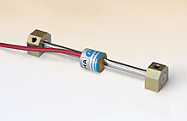
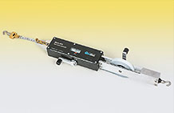
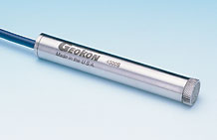
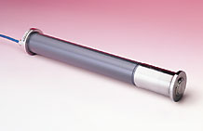
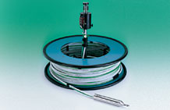
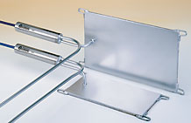
Прибори за електронно измерване на геотехнически параметри
Тензометри
Екстензометър
Пиезометър
Преобразувател за преместване
Деформоприемник за слягане
Измерватели за налягане

Slide 47
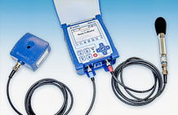
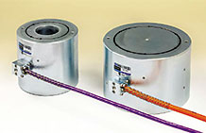
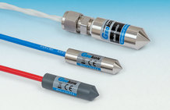
Прибори за измерване на геотехнически параметри
Измерватели за натоварване
Виброприемници
Термометри

Slide 48
Заключения
Мониторингът по време на строителството вече е неразделна част от всички проекти по цял свят.
Чрез мониторинга се постига по-пълно съответствие на строежа с проекта и се подобрява безопасността на труда.
Крайно време е мониторингът да заеме своето място в нашата строителна практика!

Slide 49
Новата Изумрудена книга на FIDIC
Други два ключови документа за Изумрудената книга са:
  Графикът за завършване (Completion Schedule) и
  Базовият график (Schedule of Baselines).
  Те отразяват факта, че Срокът за завършване се влияе съществено от условията на средата.
Те са в синхрон с Програмата, която традиционно се изготвя от Изпълнителя съгласно ПК 8.3.
Базовият график включва очакваните дейности и работи, в съответствие с условията, описани в GBR.
Графикът за завършване определя сроковете на Ключовите събития, определени чрез производителността, представена от Изпълнителя в Базовия график.

Slide 50
Новата Изумрудена книга на FIDIC
Базов график ЕВТ 011 |  |  |  |  |  |  | Годишна производителност |  |  | рд | 365
Работна фаза: |  |  | Облицовки |  |  |  | Планирани прекъсвания
Работно време: |  |  | смени |  | 3 |  | Зимни за година |  | рд |  | 12
 |  |  | ч/смяна |  | 8 |  | Летни за година |  | рд |  | 12
 |  |  | рд/ седмица |  | 7 |  | Други |  | рд |  | 18
Категории работи |  |  | Ед.м. |  | Производ. за рд |  | Кол. | Време рд | Измерено кол. |  | Коригирано време
Облицовка секция 1 (GBR чертеж №..) |  |  | м |  | 12.00 |  | 500.00 | 41.67
Облицовка секция 2 (GBR чертеж №..) |  |  | м |  | 6.00 |  | 500.00 | 83.33
Общо |  |  | м |  | 8.00 |  | 1000.00 | 125.00
Общо |  |  |  |  |  |  |  | 125.00
Препятствия поради:
Облицовки ниши Тунел 1 (GBR чертеж №..) |  |  | Бр. |  | 0.25 (производителност) |  | 5.00 | 20.00
Други препятствия (опиши) |  |  | Ед.м. |  |  |  | (Колич.) | (рд)
Прекъсвания за:
Проверка на Възложителя |  |  | ден |  | 1.00 (производителност) |  | 5.00 | 5
Други прекъсвания (опиши) |  |  | Ед.м. |  |  |  | (Колич.) | (рд)
Прекъсвания по вина на Възложителя или извън условията на GBR |  |  | чч |  |  |  | 20.00 | 0.83
Общо препятствия и прекъсвания по време на производството |  |  |  |  |  |  |  | 25.83
Планови прекъсвания:
Зимни |  |  |  |  |  | 12 |  | 0
Летни |  |  |  |  |  | 12 |  | 12
Други |  |  |  |  |  | 18 |  | 9
Общо планови прекъсвания на производството (рд) |  |  |  |  |  |  |  | 21.0
Всичко прекъсвания (рд) |  |  |  |  |  |  |  | 46.8
Обща продължителност на работата (рд) |  |  |  |  |  |  |  | 171.8
Обща продължителност на работата на критичния път (кал. дни) |  |  |  |  |  |  |  | 171.8
Времетраене облицовки (месеци) |  |  |  |  |  |  |  | 5.6
Времетраене облицовки (седмици) |  |  |  |  |  |  |  | 24.5
Времетраене облицовки (години) |  |  |  |  |  |  |  | 0.5
Разлика между времето за строителство и планираното време
Критични събития, напр.: Начало облицовки Тунел 1 |  |  |  |  |  |  |  | 12.05.2021
Критични събития, напр.: Завършване облицовки Тунел 1 |  |  |  |  |  |  |  | 30.10.2021

Slide 51
Новата Изумрудена книга на FIDIC
№ | Събитие | Базов график | График за завършване
 |  |  | Предшестващо събитие
 |  |  | Дата | № | Базов график | Дата | Дейност (дни) | Резерв (дни)
1.01 | Дата на започване |  | 01.01.2019 | - | - | - | - | -
1.11 | Начало Изкопи ЕВТ 01 | ЕВТ 01 |  | 1.01 |  | 01.01.2019
1.12 | Край Изкопи ЕВТ 01 | ЕВТ 01 | 11.05.2021 | 1.11 | ЕВТ 01
1.21 | Начало Облицовки ЕВТ 011 | ЕВТ 011 | 12.05.2021 | 1.12 | ЕВТ 01 | 11.05.2021 | 1 | -
1.22 | Край Облицовки ЕВТ 011 | ЕВТ 011 | 30.10.2021 | 1.21 | ЕВТ 011 | 12.05.2021 | 172 | -
1.31 | Начало ел.мех. оборудване | - | 11.07.2021 | 1.21 | ЕВТ 011 | 12.05.2021 | 60 | -
1.32 | Край ел.мех. оборудване | - | 30.05.2022 | 1.22 | ЕВТ 011 | 30.10.2021 | 211
1.32 |  | - | 30.05.2022 | 1.31 |  | 11.07.2021 | 211 | 112*
1.41 | Край демонтаж временно стр. | - | 29.07.2022 | 1.32 |  | 30.05.2022 | 60 | -
1.02 | Дата на завършване предложена от Изпълнителя и приета от Възложителя |  | 29.07.2022 | 1.41 |  | 29.07.2022 | - | -
1.02 | Дата на завършване искана от Възложителя |  | 30.09.2022 |  |  |  |  | 63**
*резерв на Изпълнителя |  |  |  |  | **резерв на Възложителя

Slide 52
Новата Изумрудена книга на FIDIC
Чрез новата Подклауза 13.8.3 времето за изкопни работи и облицовки съгласно Графика за завършване и/или Програмата може да се преразгледа от Инженера, който за целта използва производителността, предвидена от Изпълнителя в Базовия график.
За първи път в договорите на FIDIC Срокът за завършване може да бъде скъсяван, не само удължаван, ако действителните условия, влияещи на критичния път, са по-благоприятни от предвидените в GBR.

Slide 53
Новата Изумрудена книга на FIDIC
Подобрени инструменти за управление на риска и намаляване на споровете:
Ясно разпределение на риска съгласно GBR;
Договорен Регистър на риска и План за управление на риска, които се представят и поддържат от Изпълнителя;
Редовни Срещи за управление на риска;
Процедури за ранно предупреждение;
Изумрудената книга утвърждава ролята на Инженера и постоянната Комисия за избягване/разрешаване на споровете, познати от Жълтата книга 2017 г.

Slide 54
Новата Изумрудена книга на FIDIC
Изумрудената книга включва и Ръководство за подготовката на Тръжна документация.
Качеството на тръжната документация за подземно строителство силно влияе на успеха на проекта и затова FIDIC и ITA препоръчват Възложителят:
да ангажира опитни проектанти и консултанти и
да им даде достатъчно време за разработването на тръжната документация;
да включи предварителен подбор на опитни строителни компании и
да им даде достатъчно време за подготовка на офертите, включително предложения за алтернативни проектни решения и технология на строителство.

Slide 55
Сдруженията (Joint ventures) могат да са препоръчителни за тунелни проекти поради следните причини:
Самостоятелната компания не може да отговори напълно на всички тръжни изисквания;
Самостоятелната компания не може да изпълни определена комплексна част от проекта;
Възложителят изисква в проекта да се изпълнява не само строителство, а също проектиране и др. услуги;
Договорът изисква голям обем от работи да се извършат за много кратко време;
Компанията е ангажирана междувременно с много проекти и не може да отговори на изискванията за брой работници и логистика.

Slide 56
Новата Изумрудена книга на FIDIC
Разпределение на риска
Условия, извън уговорените в GBR, се считат Непредвидими съгласно ПК 1.1.101 и са основание за изменение на сроковете и цената:
в полза на Възложителя при по-благоприятни условия,
в полза на Изпълнителя при по-неблагоприятни.
Крайният резултат от отчетените Непредвидими условия не може да намалява нетната стойност на Договорната цена.

Slide 57
Новата Изумрудена книга на FIDIC
Разпределение на рисковете при подземното строителство
Рисковете, свързани с проектирането и промените на количествата остава за Възложителя при Червената книга.
Рискът за проектирането остава за Изпълнителя при Жълтата и Изумрудената книга.
Рискът от изменени геотехнически условия остава при Възложителя при Червената, Жълтата и Изумрудената книга.
Рискът от промени на количествата на пробивните работи и облицовките е при Изпълнителя при Жълтата книга, но при Изумрудената книга остава при Възложителя.
Рискът от средствата и метода на прокопаване винаги остава за Изпълнителя.
Изпълнителят носи всички горни рискове при Сребърната книга.

Slide 58
Новата Изумрудена книга на FIDIC
Разпределение на риска
Само Изкопните работи и Облицовките се плащат чрез измерване при Изумрудената книга, тъй като са ключова част от Работите и е трудно да се определи техният обхват и количество при оферирането.
За останалите работи се използват неразбити суми, каквато е традицията при Жълтата книга.
Измерените количества се умножават по твърдите единични цени, оферирани в Количествената сметка.
“Изкопи” съгласно ПК 1.1.43 освен изкопи включва временно укрепване, проучвания, мерки за заздравяване и третиране на скалната/земната среда, управление на подземните води и други временни и спомагателни работи.
“Облицовки” съгласно ПК 1.1.60 са Работите, които облицоват и укрепват изкопаното пространство за Подземните Работи, включително изолации, обмазки и обратен насип.
“Подземни работи” съгласно ПК 1.1.100 са всички Работи, разположени под терена.

Slide 59
Новата Изумрудена книга на FIDIC
Съгласно новата Подклауза 13.8.2 Количествените сметки за Изкопи и Облицовки се разделят на работи с:
  Фиксирани цени (fixed-rate items): неразбити суми или единични цени например за достъп, временно строителство и др.;
  Цени, зависими от срока (time-related items): цени за машиносмени на ключова механизация, дневни разходи на Площадката за техническо ръководство и др.;
  Цени, зависими от количествата (quantity-related items): единични цени за подготовка на земната основа, изкопи, укрепване, облицовки.
  Цени, зависими от стойността (Value-related items): застраховки, разрешителни и др.-обикновено се начисляват като процент върху цените от горните групи.
Новият механизъм на ценообразуване позволява да се оценят разходите при удължаване на срока в случая на Непредвидими условия, без да се стига до спорове.

Slide 60
Новата Изумрудена книга на FIDIC
Рискове на Изпълнителя
Договорна цена
Рискове на Възложителя
Проектиране
При договорите с измерване Договорна цена нараства с около 10%;
При договорите “Под ключ” Офертната цена е 20-30% по-висока и
Окончателната Договорна цена е 10-20% по-висока от договорите с измерване!!!

Slide 61
Новата Изумрудена книга на FIDIC
Разпределение на риска в България
За съжаление, възложителите и техните консултанти явно не осмислят петте важни характеристики на подземното строителство и често се опитват да прехвърлят рисковете на изпълнителите, което води до:
първоначално завишаване на цената средно с 15% (както при Сребърната книга), или
при дъмпингови цени до проблеми с качеството и безопасността,
ескалиране на споровете и провал на проектите.

Slide 62
Новата Изумрудена книга на FIDIC
Разпределение на риска в България
Често при договорите за подземно строителство се нарушават принципите за балансирано разпределение на риска, например:
Трета метролиния “Бул. “Ботивградско шосе”- бул. “Владимир Вазов” – Централна градска част – жк “Овча купел”, Жълта книга FIDIC 1999 г.:
  Изпълнителят няма право на удължаване на срока и компенсации при изключително неблагоприятни климатични условия (ПК 8.4) и непредвидими физически условия (ПК 4.12);
  Изпълнителят няма право на удължаване на срока и компенсации при изменения на законодателството (ПК 13.7).

Slide 63
Договори за строителството а Метрото:
Навремето строителството на Метрото започна по тогавашния Правилник за капиталното строителство (ПКС), което по смисъл бе най-близко до Червената книга.
В наши дни вече се е преминало към Жълтата книга, но очевидно правилата се израждат едностранно в посока към Сребърната книга, в нарушение на Златните принципи на FIDIC.
Така Изпълнителят е изложен на риска от загуби, които той не е калкулирал при офертата.

Slide 64
Новата Изумрудена книга на FIDIC
Разпределение на риска в България
Още примери за нарушаване Златните принципи на FIDIC:
Проектиране и строителство на “Автомагистрала „Струма“Лот 3.1., Лот 3.3. и тунел „Железница“ и
„Обход на гр. Габрово от км 20+124,50 до км 30+673,48, включително тунел под връх Шипка“ Жълта книга 1999 г.:
Необходимите нови укрепителни/ отводнителни мероприятия и/или промяна на конструктивни решения при големи съоръжения, или изменения на изготвения от Изпълнителя ТП, искани от СКО, са за сметка на предвидените до 5% допълнителни разходи, но:
при недостиг изпълнението на новите видове дейности и/или промяната в количествата на предвидените в проекта е за сметка на Изпълнителя.

Slide 65
Противоречия за тунел „Железница“:
Възложителят възлага на Изпълнителя строителството, заедно с работното проектиране. Възложителят прехвърля на Изпълнителя и риска по реализацията на проекта в предварително определените финансови рамки.
В публикувания идеен проект – задание за офериране обаче няма приложена оценка на риска. Дали Възложителят е направил такава за себе си, не е ясно, но всеки изпълнител би следвало да си я изготви в процеса на оферирането.
Така чрез финансовия резерв рискът ще бъде покрит, но естествено възниква противоречие със стремежа за конкурентна по-ниска цена на офертата.

Slide 66
Предпоставки за противоречията:
Теренът върху тунела е недостъпен за механизация и затова няма изпълнени сондажи по голяма част от трасето.
В края на инженерно – геоложкия доклад има логично заключение, че скалите в масива са слаби до много слаби, което е ясен знак за трудни условия на строителство. Ако прибавим към това и няколкото зони на действащи разломи, през които преминава трасето на проектния тунел, то задачата на Изпълнителя се усложнява още повече.
Възловите части от идейния проект са разработени от опитни словашки инженери, приложени са подходящи методи за прокопаване и укрепване. Определени са четири типови сечения за разработване и укрепване в зависимост от геоложките условия. Въпреки това е записано, че преминаването през разломените участъци се нуждае от детайлизиране и специално внимание при изготвянето на работния проект от Изпълнителя.

Slide 67
Няма стандарти за обема на проучвателните дейности
при тунелите
Според Международната асоциация по тунели (ITA) натрупаните познания за геологията и хидрогеологията по даден проект в края на идейната му фаза трябва да представляват 2/3 от необходимите, а в края на работната фаза – 90%.
В нашия случай това условие не е изпълнено, защото поне за половината от участъка няма направени сондажи. В работната фаза по досегашната логика е ясно, че също няма да има такива сондажи в недостъпния терен и следователно, не 10%, а около 50% от проучването ще се извърши по време на строителството.
Ето този факт предопределя високия риск – технологичен, организационен и най-вече финансов пред Изпълнителя.

Slide 68
Препоръки и възможности
Един от методи за проучване на тунелни трасета в недостъпни райони е да се направи контролиран насочен сондаж по цялата проектна надлъжна ос на тунела, след което да се анализират лабораторно скалните ядки.
Макар да е познат на специалистите този метод все още не е прилаган у нас. Априори се счита, че той е много скъп.
За сравнение: разходът за такъв сондаж би възлязъл от порядъка на около 500 хил лв., което е само 0,2% от очакваната сметна стойност на строежа.
Подобно просто сравнение на вариантите за проучване на трасето би променило намеренията на квалифицирания Възложител.

Slide 69
Завършените тунелни конструкции са най-безопасните, най-надеждните срещу разрушение по време на експлоатация. Затова си има редица предпоставки, добре известни в теорията.
Същевременно, прокопаването на тунели е сред най-рисковите дейности в световната строителна практика.

Slide 70
Новата Изумрудена книга на FIDIC
Изумрудената книга в България?
Изумрудената книга предлага справедливо разпределение на риска и по-голяма сигурност с:
конкретизиране на базовите данни,
ясни примерни форми за оценяване отклоненията от очакваните условия и механизми за коригиране на сроковете и цената.
Новите механизми изпълняват изискването на чл.116 алинея 1 от Закона за обществените поръчки за допустимостта на измененията, стига “промените да са предвидени в документацията за обществената поръчка и в договора чрез ясни, точни и недвусмислени клаузи, включително клаузи за изменение на цената или опции”.

Slide 71
Новата Изумрудена книга на FIDIC
Разпределение на риска в България
Ако възложителите осмислят и приемат тази модерна стандартна форма и внимателно подготовят тръжната документация с помощта на опитни есперти, изпълнителите ще се концентрират върху преодоляването на трудностите и качественото изпълнение на проектите.
Ще разчитаме на Камарата на строителите в България и на българските членове на ITA: Евро Алианс Инженеринг АД, Геотехмин ООД и Хидромат ООД, да лобират за новите концепции за разпределение на риска при подземното строителство, които ще спомогнат да се подобри стойността на бъдещите инфраструктурни проекти.

Slide 72
Новата Изумрудена книга на FIDIC
Благодарим за вниманието!
д-р инж. Адриана Спасова
aks@eqe.bg
Доц. д-р инж. Чавдар Колев
ch_kolev@abv.bg

